Slide 1
고속버스 예매 프로그램
개인프로젝트
17.11.01 ~ 17.11.21
이문현

Slide 2

01
개발목적 / 요구사항
02
개발일정 / 개발환경
03
스토리보드 / 개체관계도
04
테이블 설계 / MVC구조
05
UI / 기능

Slide 3
01
개발목적 / 요구사항

Slide 4
개발목적 / 요구사항
개발목적
버스나 노선 정보를 쉽게 등록, 수정, 삭제 할 수 있고
입력한 버스와 노선정보로 쉽게 시간표를 만들 수 있다.
예매를 편리하게 할 수 있다.
요구사항
버스정보(등록, 수정, 삭제)
버스번호(차 번호), 운송회사 명, 버스 등급(일반, 우등), 버스 특이사항
입력가능.
- 버스번호, 운송회사 명, 버스 등급은 필수 입력사항
- 버스 특이사항은 필요시 입력.
등록한 버스정보는 수정, 삭제 가능.

Slide 5
개발목적 / 요구사항
노선정보(등록, 수정, 삭제)
출발지, 도착지, 출발시간(시간별로), 거리, 소요시간, 요금 입력가능.
- 출발지, 도착지, 출발시간, 거리, 소요시간, 요금 모두 필수 입력사항.
등록한 노선정보는 수정, 삭제 가능.
- 노선정보 수정시 시간은 수정 불가.
배차(시간표 생성)
출발지, 도착지, 출발시간(시간별로) 으로 노선조회.
- 출발지, 도착지, 출발시간 모두 필수 입력사항.
운송회사, 버스등급으로 버스조회.
- 운송회사, 버스등급 모두 필수 입력사항.
노선클릭, 버스클릭, 날짜선택 후 배차시 시간표 생성.
- 시간표에서 노선정보는 모두 필요하지만 버스정보는 운송회사와
버스등급만 필요.

Slide 6
개발목적 / 요구사항
시간표 조회
출발지, 도착지, 출발시간, 출발날짜로 시간표 검색.
- 검색시 출발지, 도착지, 출발시간, 출발날짜 모두 필수 입력사항.
시간표 클릭후 좌석선택.
좌석선택
성인, 아동, 청소년 인원선택가능
- 각각 인원은 0명 ~ 4명 선택가능. 예매 가능인원은 최대 4명.
요금계산
- 성인은 요금 100%, 아동은 요금의 50% 10의 자리에서 반올림, 청소년은 70% 10의 자리에서 반올림.
예매자 정보
- 예매자 이름, 예매자 생년월일 필수입력.
좌석선택
- 좌석선택 완료시 좌석번호, 인원수, 총요금, 예매자정보를 등록.

Slide 7
개발목적 / 요구사항
예매정보
예매자 이름, 예매자 생년월일로 예매정보 조회.
- 이름, 생년월일 필수 입력. 생년월일은 6자리로 제한.

Slide 8
02
개발일정 / 개발환경

Slide 9
개발일정
11 / 01 | 11 / 02 | 11 / 03 | 11 / 04 | 11 / 05 | 11 / 06 | 11 / 07
컨텐츠 설정 | 목적 요구사항 | 스토리보드 개체관계 설정 | 테이블 설계 테이블 명세서 | UI / 일정 설계 | MainView, MainController, BusView 작성 | BusVO, BusDAO, BusEdit 작성
11 / 08 | 11 / 09 | 11 / 10 | 11 / 11 | 11 / 12 | 11 / 13 | 11 / 14
OperationSchView, EditOperationSch, OperationSchVO 작성 | OperationSchController, OperaionSchDAO 작성 | AllocateView, AllocateBus AllocateController작성 | AllocateController 마무리, AllocateDAO, AllocateBusController 작성 | AllocateBusController 마무리, AllocateBusDAO 작성 | ReservationNormalView, ReservationNormalController 작성 | ReservationNormalController , ReservationNormalDAO 작성
11 / 15 | 11 / 16 | 11 / 17 | 11 / 18 | 11 / 19 | 11 / 20 | 11 / 21
ReservationInfoView , ReservationVO, ReservationInfoController 작성 | ReservationInfoController , ReservationInfoDAO 작성 | AllocateController, AllocateDAO 수정 AllocateBusController 수정 | ReservationNormalController, ReservationInfoController 마무리 | PPT 작성 | PPT 작성 | PPT 발표

Slide 10
개발환경
OS : MS Windows7 Professional K 64bit
Tool : Oracle SQL Developer 17.3.0.271
Eclipse Oxygen Release (4.7.0)
개발언어 : Java8 JDK 1.8.0_144 , Java FX
UML : StarUML2.8.0, Aid UML
DBMS : Oracle 11.2g
데이터 베이스 모델링 : ERwin 7.3.0.1666

Slide 11
03
스토리보드 / 개체관계도

Slide 12
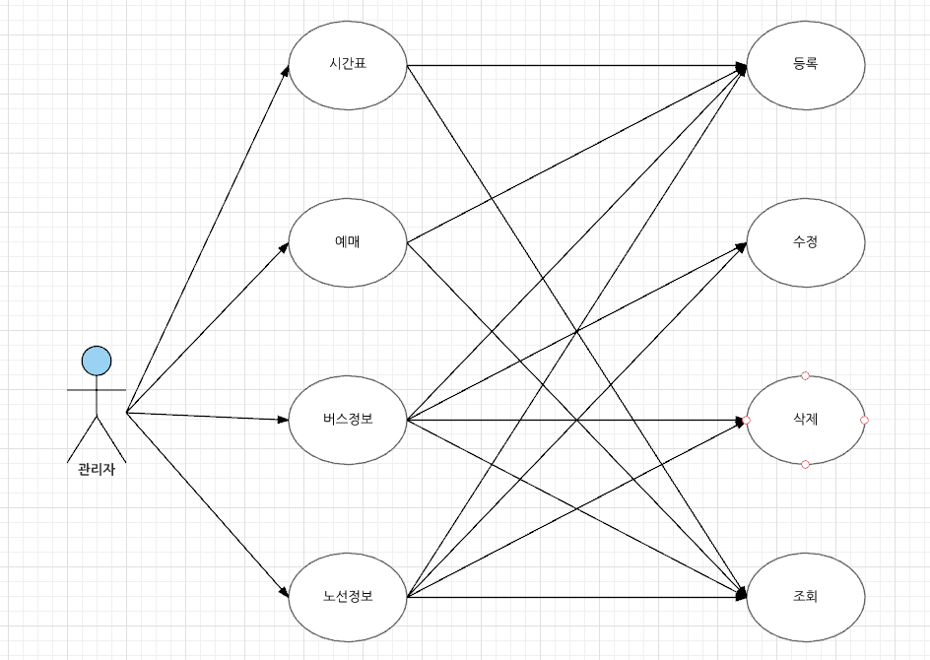
스토리보드

Slide 13
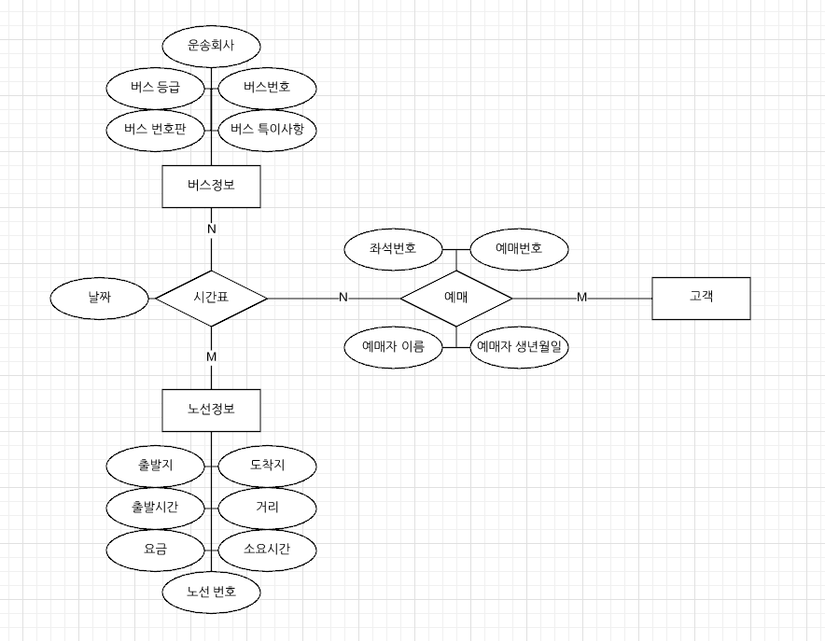
개체관계도

Slide 14
04
테이블 설계 / MVC구조

Slide 15
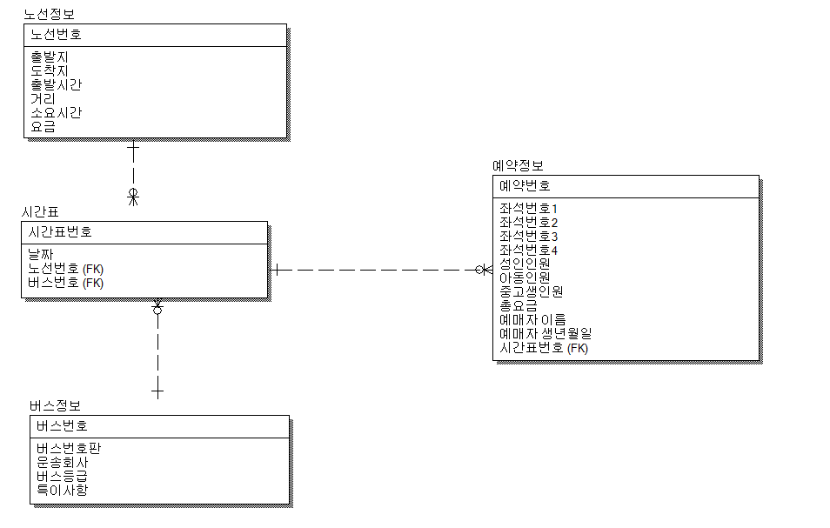
테이블 설계 - Logical

Slide 16
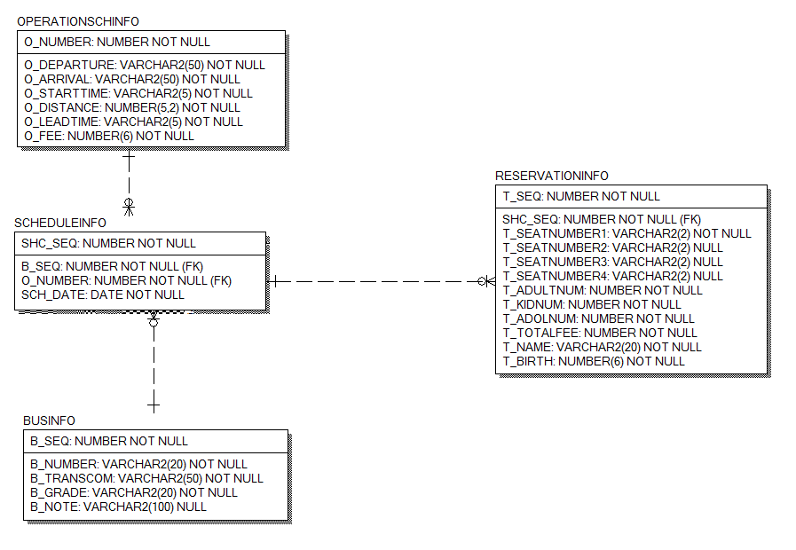
테이블 설계 - Physical

Slide 17
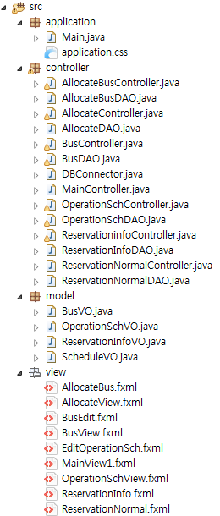
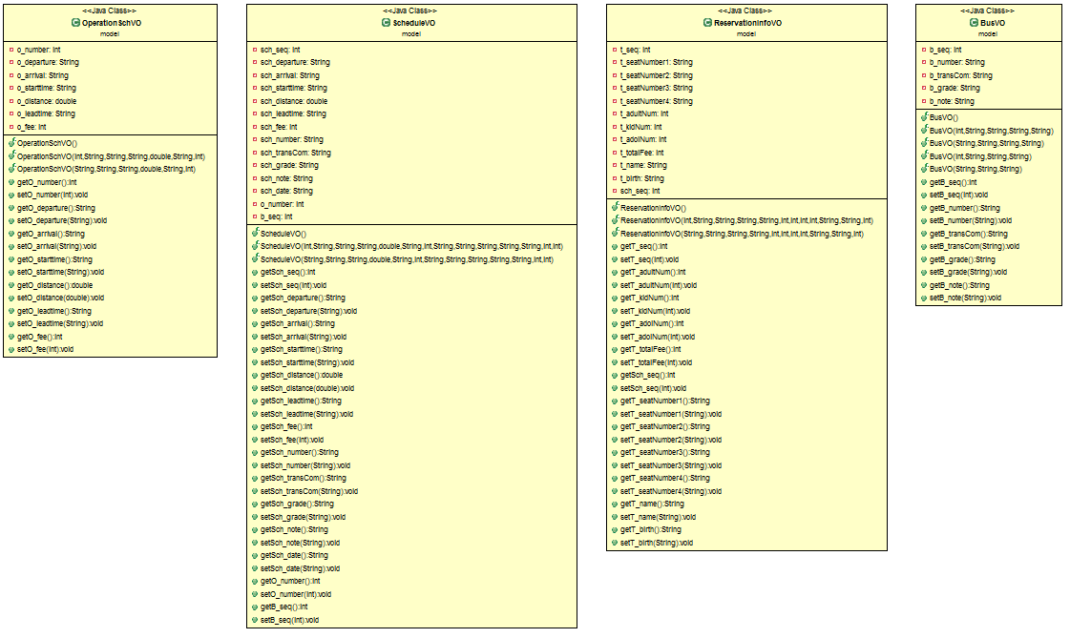
MVC구조 / 클래스 다이어그램(Model)

Slide 18
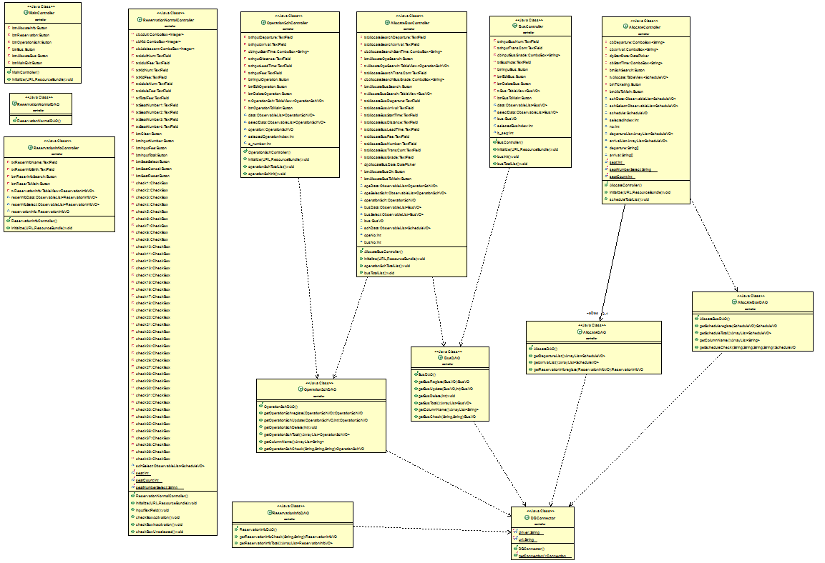
클래스 다이어그램(Controller)

Slide 19
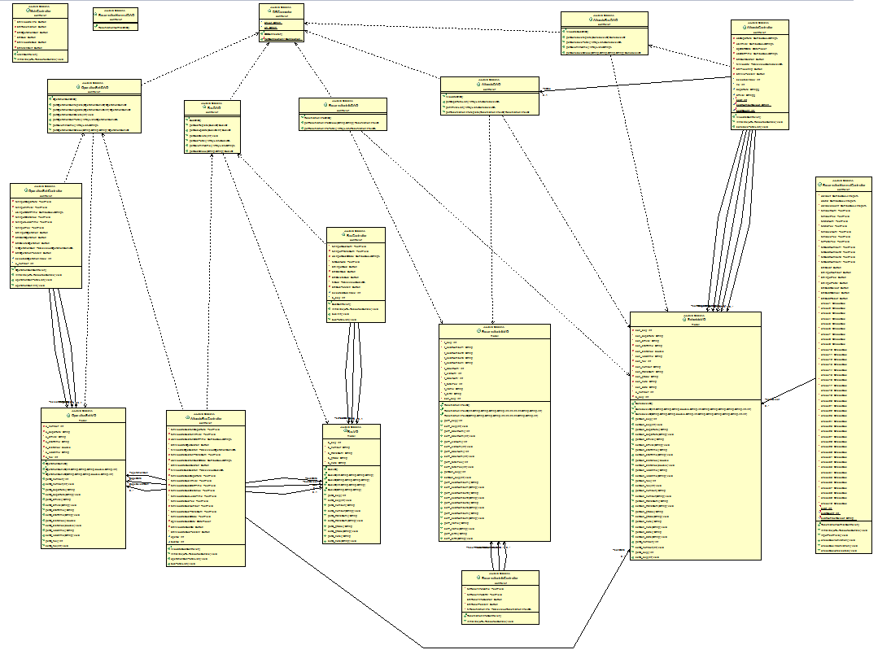
클래스 다이어그램 (All)

Slide 20
05
UI / 기능

Slide 21
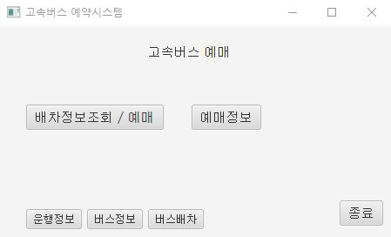
UI / 기능
메인 화면
운행정보(노선정보) 입력, 수정, 삭제 창으로 이동하는 버튼.
버스정보 입력, 수정, 삭제 창으로 이동하는 버튼.
노선조회, 버스정보 조회하여 배차할 노선과 버스를 선택하고 날짜를 선택하여 시간표를 만드는 창으로 이동하는 버튼.
배차정보(시간표)를 조회하여 해당 시간표에 예매하는 창으로 이동하는 버튼.
예매정보를 조회하는 창으로 이동하는 버튼.
프로그램 종료하는 버튼.
4
5
1
2
3
6

Slide 22
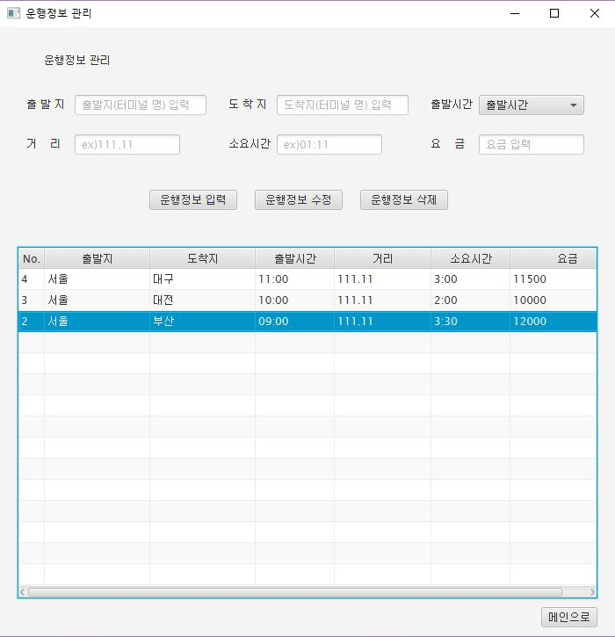
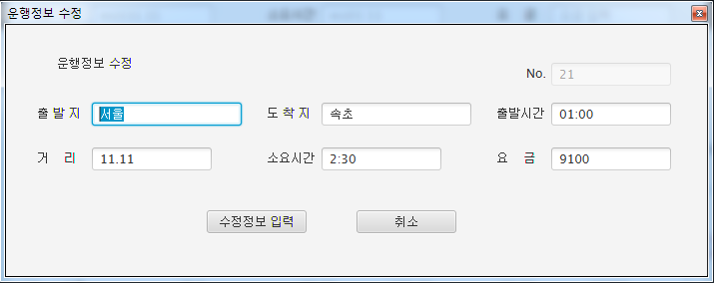
UI / 기능
운행 정보 창(노선 정보 등록, 수정, 삭제)
운행 정보(노선정보)를 등록, 수정,
삭제하는 버튼
등록한 정보가 나타나는 TableView
수정을 원하는 열을 클릭후 수정버튼
을 누르면 수정 다이얼로그창이 열림.
4. 요금 입력은 5자리로 제한
4
1
2
3

Slide 23
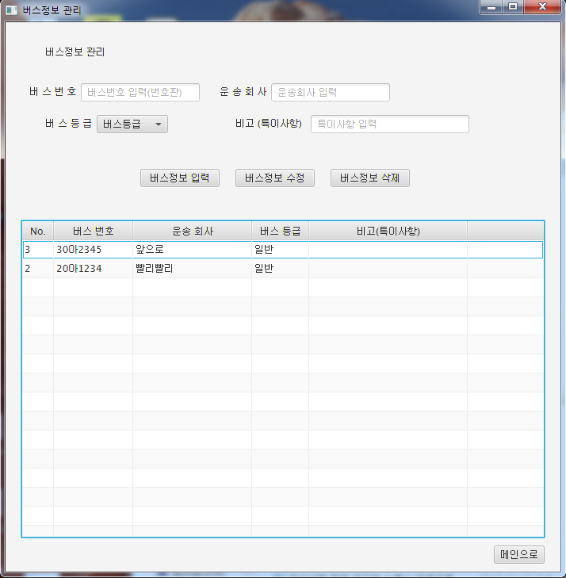
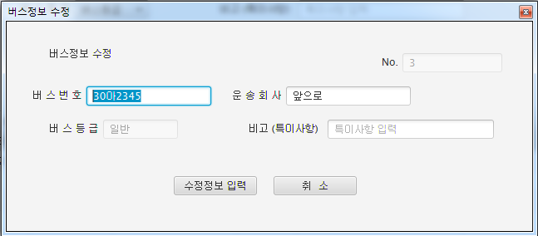
UI / 기능
버스 정보 창
버스정보 등록, 수정, 삭제 버튼
버스정보 등록시 데이터를 출력하는 테이블뷰
수정을 원하는 열을 클릭후 수정버튼을 누르면 수정 다이얼로그창이 열림.
특이사항은 null허용.
4
1
2
3

Slide 24
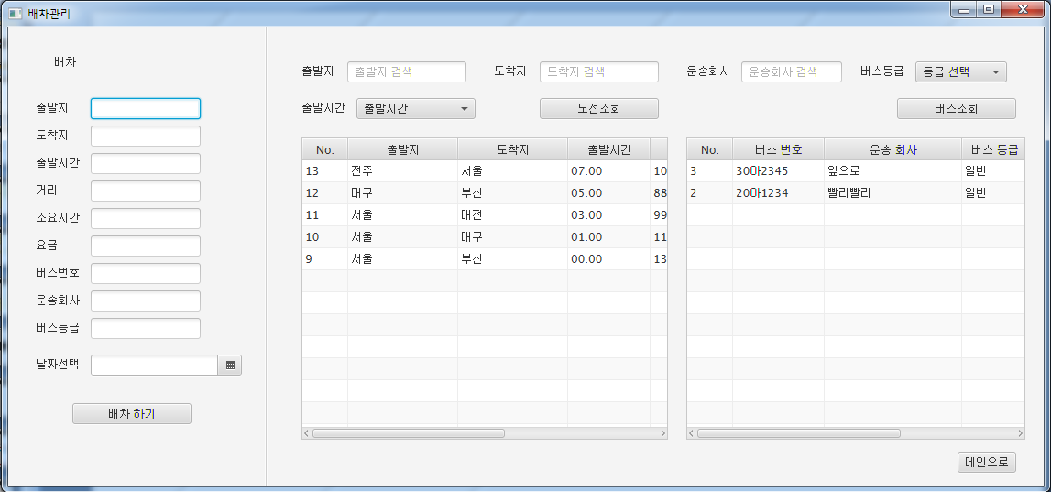
UI / 기능
배차 관리 창
출발지, 도착지, 출발시간을 모두 입력하고 조회를 누르면 해당하는 노선이 3번 TableView 에 출력됨.
운송회사, 버스등급을 모두 입력하고 조회를 누르면 해당하는 버스정보가 4번 TableView에 출력됨.
원하는 노선을 클릭시 5번구역으로 출발지, 도착지, 출발시간, 거리, 소요시간, 요금이 입력됨.
배차를 원하는 버스를 클릭시 5번구역으로 버스번호, 운송회사, 버스등급이 입력됨.
5. 3번, 4번 TableView 에서 클릭한 정보가 넘어옴. 배차할 날짜를 선택.
6. 시간표가 생성됨.
1
2
5
6
3
4

Slide 25
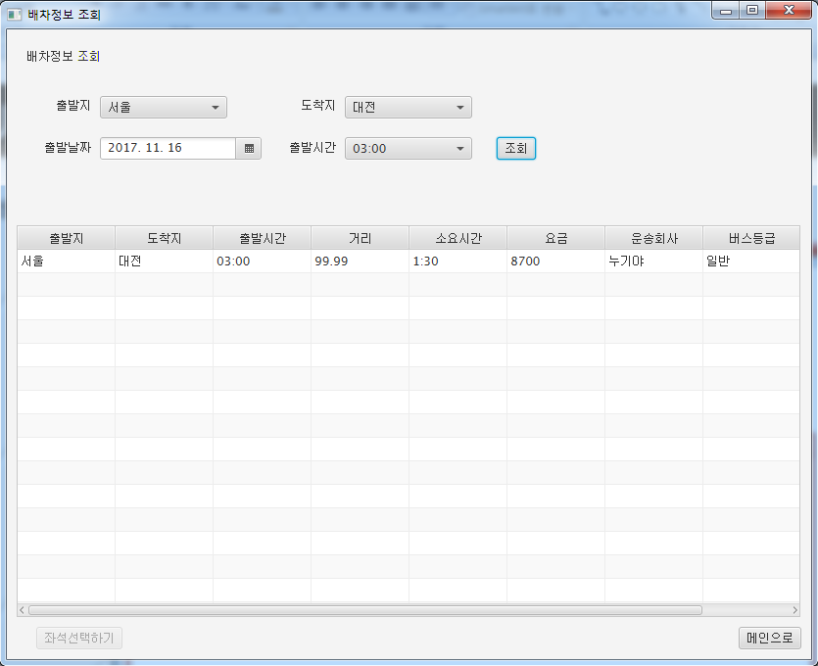
UI / 기능
배차 정보 조회
출발지와 도착지는 생성한시간표에 따라 추가됨.
출발지, 도착지, 출발날짜, 출발시간을 모두 선택하고 조회하면 해당하는 시간표가 나옴.
원하는 시간표를 선택하면 버튼이 활성화 되고 버튼 클릭시 좌석 예매다이얼로그를 띄움.
1
2
3

Slide 26
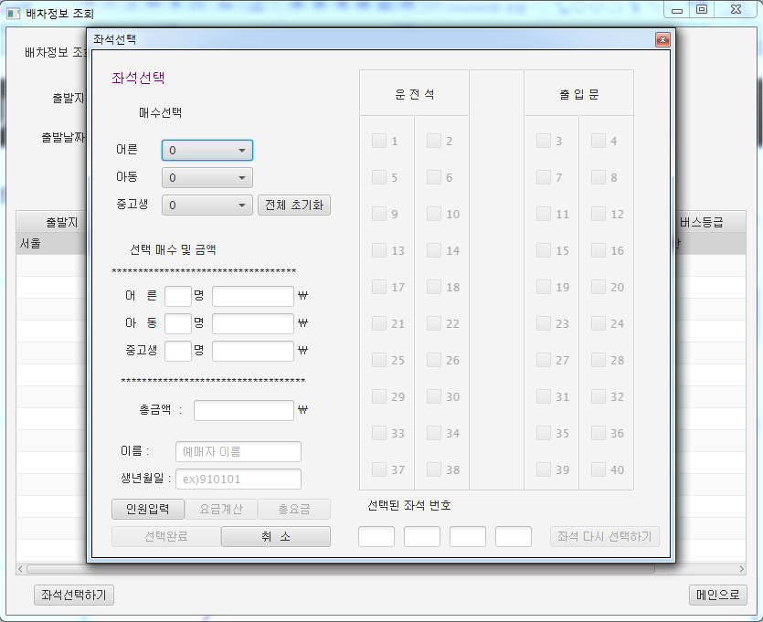
UI / 기능
좌석선택
어른, 아동, 중고생 인원을 선택. 최소0명 ~ 최대4명 선택가능. 인원총합이 0보다 크고 4보다 작아야함.
2. 인원 입력버튼 클릭시 4번구역의 인원란에 선택한 인원이 입력됨. 요금계산 버튼이 열리고 인원입력 버튼이 닫힘.
3. 요금계산 버튼 클릭시 5번구역의 요금란에 성인은 요금의 100%, 아동은 요금의 50% (10의자리 반올림), 중고생은 70%(10의자리 반올림)로 계산되어서 입력됨. 총요금 버튼이 열리고 요금계산 버튼이 닫힘.
1
4
5
2
3

Slide 27
UI / 기능
좌석선택
총요금버튼 클릭시 6번창에 계산된 요금의 합이 3번창에 입력됨. 2번 좌석선택란과 좌석 다시선택하기 버튼이 열리고 총요금버튼이 닫힘.
좌석 선택시 해당하는 좌석은 닫히고 4번란의 선택된 좌석번호에 해당하는 좌석번호가 입력됨.
좌석 다시 선택버튼 클릭시 좌석이 초기화됨.
전체 초기화 버튼 클릭시 초기상태로 돌아감.
2
7
6
3
1
5
4

Slide 28
UI / 기능
좌석선택
예매자의 이름과 생년월일을 반드시 입력.
1번란까지 입력후 선택완료 버튼 클릭시 해당하는 인원, 금액, 좌석번호, 예매자 이름, 생년월일이 입력됨.
1
2

Slide 29
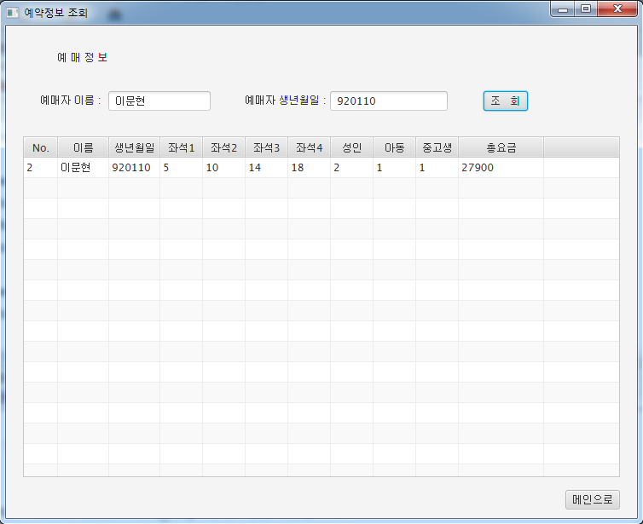
UI / 기능
예약정보 조회
1
예약자 이름과 생년월일을 반드시 입력. 조회버튼 클릭시 2번란의 TableView 에 해당하는 데이터 출력.
2

Slide 30
후기
프로젝트 진행방식에 대해 알게되었다.
했던것들에 대해 복습을 많이 해야겠다.
계획서와 생각을 확실하고 구체화 시키지 않고 작업에 들어가지 않았던 것이 중간중간 바꾸느라 시간부족으로 완성도에 영향을 끼쳤다.

Slide 31
.

